Slide 1
Module : Technologie des médicaments II
CHAPITRE II . LES COMPRIMÉS
(Fabrication des comprimés)
Département : Science de la matière
Spécialité : Chimie Pharmaceutiques
Réalisé par :
Dr. FIZIR .M

Slide 2
I. Procèdé de fabrication des comprimés
Lors de la fabrication de formes sèches tels que les comprimés, les sachets ou encore certains gélules, le mélange des poudres nécessite une étape préliminaire appelée granulation soit parce qu’il n’est pas compressible directement soit pour des raisons de biodisponibilité.
La fabrication des comprimés est faite selon les étapes du schéma de la figure 1.

Slide 4
1. Granulation
1.1 Définition
La granulation est une opération qui consiste à transformer des particules de poudres cristallisées ou amorphes , en agrégats solides plus ou moins résistants et plus ou moins poreux, appelés granulés ou grains.
Cette opération intervient dans la fabrication de plusieurs formes pharmaceutiques. Le granulé constitué un stade intermédiaire très fréquent dans la fabrication des comprimés, mais il peut aussi utilisé directement soit sous forme multidoses, soit reparti en doses unitaires tels que les gélules , sachets ou paquets.

Slide 5
1.2 But de la granulation :
Maintenir l’homogénéité du mélange pendant la compression.
Assurer un bon écoulement dans la chambre de compression.
Permettre une compression plus aisée.
Garantir une biodisponibilité adéquate.
Porosité supérieures facilitant la dissolution.
Plus grande densité.

Slide 6
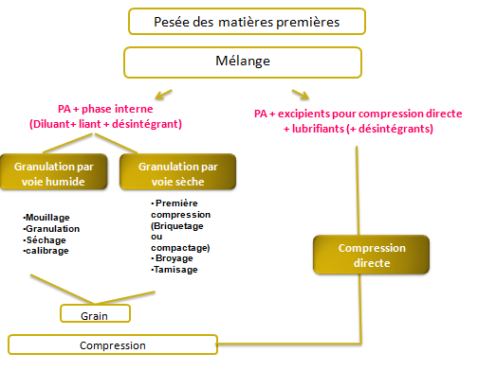
1.3 Les différents modes de granulation:
1.3 .1 Granulation par voie humide:
Utilisé lorsque le principe actif support la chaleur et l’humidité, ce procédé de granulation couramment utilisé, comporte quatre phases successives:

Slide 7
a. MOUILLAGE OU HUMIDIFICATION
Le mouillage est l'opération durant laquelle la solution liante est incorporée au mélange des poudres.
Ce liquide peut être un solvant (eau, alcool), qui va dissoudre une petite fraction des particules. Lors de sa solidification ou recristallisation, cette fraction dissoute entraînera l'agglomération de particules voisines.
Ce peut être également un liquide agglutinant (type PEG), qui après évaporation va coller les particules les unes aux autres.
Cette étape est importante car elle influe énormément sur la qualité du grain obtenu.
Le mouillage permet d'obtenir une masse humide et la plupart du temps il est réalisé dans un mélangeur malaxeur

Slide 8
b. GRANULATION
Granulation proprement dite qui permet par passage dans un granulateur, de fractionner la masse pâteuse homogène obtenue précédemment en des granulés humides.
Les procédés de granulation, sappliquant à une masse préalablement mouillée reposent sur le forçage ou lextrusion de cette masse à travers une grille.
Le principe général est de soumettre la masse humide à une pression mécanique pour la forcer à passer à travers une surface perforée (grille ou tamis).
Cette technique fait appel à trois principaux types de granulateurs : les granulateurs oscillants, les granulateurs rotatifs et les extrudeurs.

Slide 9
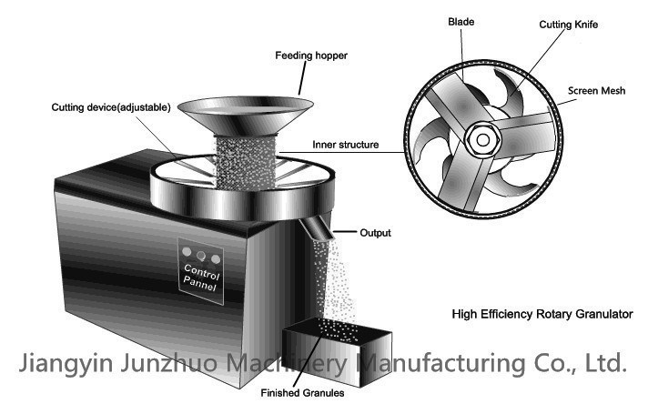
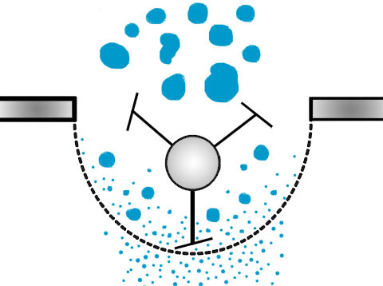

Slide 10
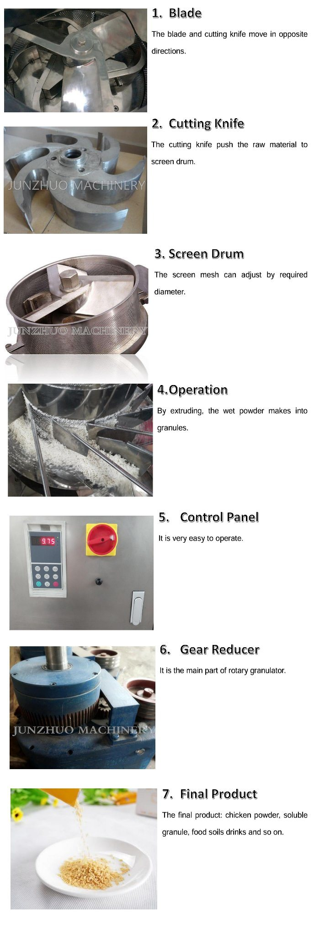

Slide 11
c. SECHAGE
Dans lindustrie pharmaceutique, après une granulation par voie humide, le séchage est lopération qui consiste à éliminer partiellement l’eau ou tout autre liquide volatil contenu dans le granulé, afin de l’amener à un taux d’humidité convenant le mieux à son passage ultérieur sur presse à comprimer.
Si l’humidité est trop faible, les comprimés manqueront de cohésion et leur friabilité sera élevée.
Si elle est trop importante, il y aura collage du grain aux poinçons des machines à comprimer.
En conséquence, pour chaque granulé, un taux optimal d’humidité sera défini.
C’est au cours de létape de séchage que les ponts liquides de transforment en ponts solides et génèrent au granulé la cohésion finale.

Slide 12
d. CALIBRAGE APRES SECHAGE
Cette opération consiste à réduire la taille de particules ou d’agglomérats grossiers par des moyens mécaniques appropriés.
Effectué après le séchage, le calibrage présente des avantages :
Augmenter la surface spécifique avec pour conséquence, une vitesse de dissolution accélérée du principe actif et donc une meilleure biodisponibilité.
Améliorer les propriétés découlement du fait d’un meilleur remplissage des matrices lors de la compression.
Inconvénients pouvant survenir après calibrage :
possible changement dans la forme polymorphe du principe actif, doù le risque
de changement dans l’effet pharmacologique souhaité.
formation de fines en très grande quantité si le calibrage n’est pas contrôlé.

Slide 13
1.3 .2 Granulation par voie séche:
La voie sèche est utilisée, lorsque le principe actif et/ou excipient sensibles à l’humidité et/ou la chaleur (séchage) ou lorsqu’il est trop solubles dans les liquides de mouillage.

Slide 14
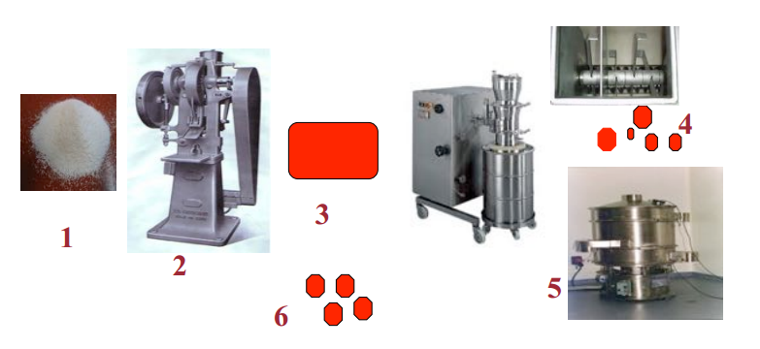
Compression de la poudre (ou du mélange) sur une presse à comprimer puissante et production de gros comprimés épais (Briquettes) .
Broyage des briquettes obtenus et calibrage des
grains obtenus

Slide 15
2. La compression
2.1 Définition
C’est une technologie qui consiste à transformer une poudre en comprimé, par réduction du volume du lit de poudre. Cette réduction produit l’élimination de l’air interparticulaire, ce qui a pour conséquence d’augmenter les surfaces de contact entre les particules, donc de faciliter les liaisons interparticulaire .

Slide 16
2.1. Les machines à comprimer
Les premières machines à comprimés sont constituées d’un unique poinçon et la compression se fait manuellement. On parle de machine alternative ou excentrique. Bien que l’automatisation des machines permette d’augmenter la cadence de production, les machines alternatives sont de nos jours réservées aux activités de R&D et ont été remplacées en production par des machines à comprimés dites rotatives. En effet les machines rotatives ont un rendement nettement supérieur (poinçons multiples) et compriment de manière plus uniforme (mouvement des deux poinçons).

Slide 17
2.1.1. Machine alternative :
Une machine à comprimés alternative est constituée de quatre éléments principaux :
-La matrice (pièce percée destinée à recevoir le mélange à comprimer), les poinçons, la trémie et le sabot.
- La position du poinçon inférieur fixe le volume de poudre à comprimer et donc le poids du comprimé.
- La dureté du comprimé se règle au niveau du poinçon supérieur avec la hauteur de compression.
- Dans le cas des machines à comprimés alternatives, le poinçon inférieur reste fixe et le rendement horaire est compris entre 1500 à 6000 comprimés.

Slide 18
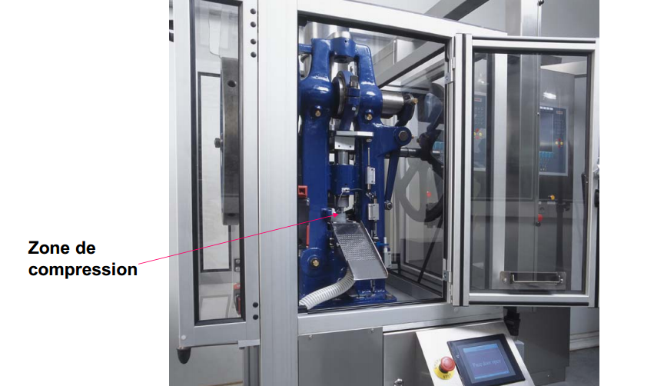

Slide 19
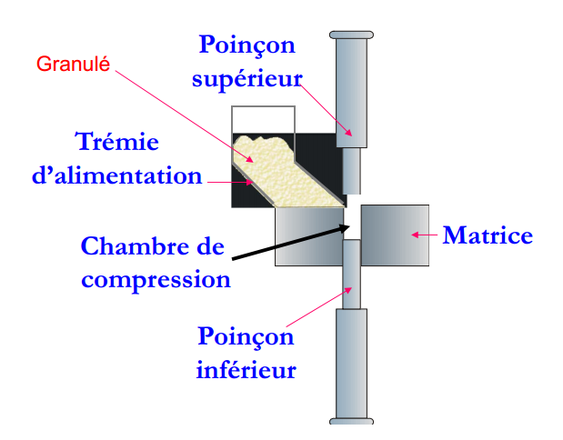

Slide 20
Etapes de la fabrication des comprimés
a-Alimentation :
-le poinçon supérieur est relevé.
-le poinçon inférieur est en position basse.
-le sabot se trouve au-dessus de la chambre de compression, qui se remplie de grains par simple écoulement de la poudre.
b-Arasage :
-les poinçons sont dans la même position.
-le sabot se déplace horizontalement en arasant la poudre au niveau supérieur de la matrice.

Slide 21
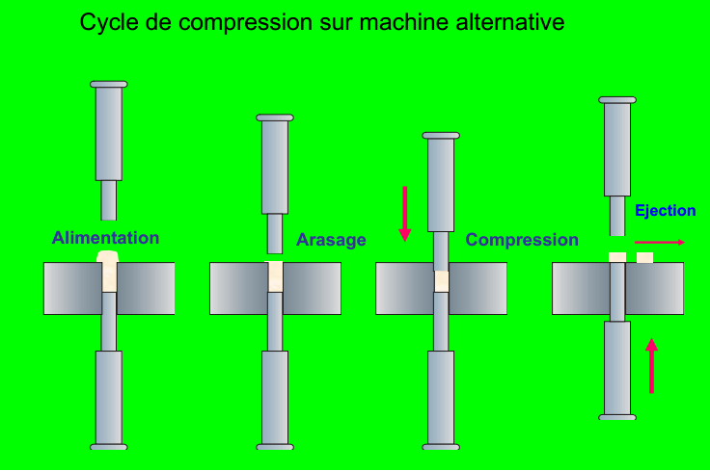

Slide 22
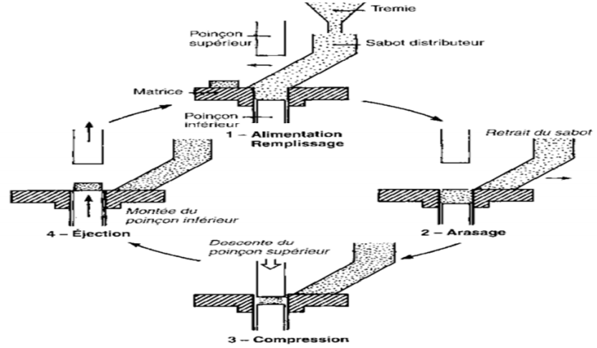

Slide 23
c-Compression :
- le poinçon inférieur ne bouge pas.
-le poinçon supérieur descend brutalement et comprime avec force le grain.
d- Ejection :
-le poinçon supérieur se soulève, il revient à sa position initiale.
-Le poinçon inférieur s’élève et amène le comprimé au niveau supérieur de la matrice.
-le sabot revient à sa position de départ en déplaçant le comprimé vers une goulotte d’évacuation, et remplit simultanément la chambre de compression pour l’opération suivante.

Slide 24
Avantages et inconvénients
a- Les avantages :
-les plus utilisées pour les petites séries.
-sont moins chers.
-leur mécanisme étant le plus simple.
-facilite à nettoyer et à régler entre deux fabrications distinctes.
-puissance élevée est nécessaire pour certains gros comprimés.
-Utilisées en recherche et en développement.
b- Les inconvénients :
-rendement industrielle faible.
-présence de broyeuses.
-consommation d’une très forte énergie.
-compression brutale et seulement sur une seule face du comprimé. Ceci peut être à l’origine des incidents de fabrication.

Slide 25
2.1.2. Machine rotatives :
Les machines à comprimés rotatives sont appelées également pastilleuses rotatives et se différencient des machines alternatives à différents niveau d’une machine à comprimés rotative, la trémie et le sabot sont fixes et c’est l’ensemble matrices et poinçons qui se déplace horizontalement : la compression se fait sur les deux faces du comprimé. De nos jours, les machines rotatives présentent deux paires de galets de compression et une étape de pré-compression précède généralement la compression. Le nombre de poinçons détermine la capacité de la machine de l’ordre de 20 000 à plus de 1 000 000 comprimés/heure.
L’énergie nécessaire à la formation d’un comprimé est également inférieure en machine rotative car le temps de compression est plus important.

Slide 26
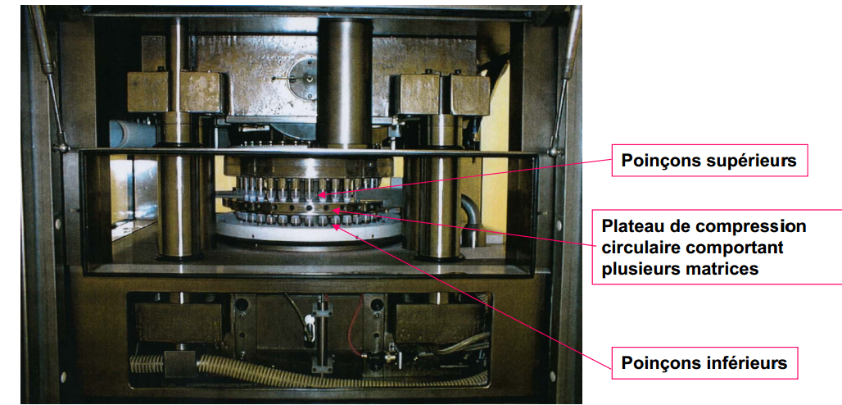

Slide 27
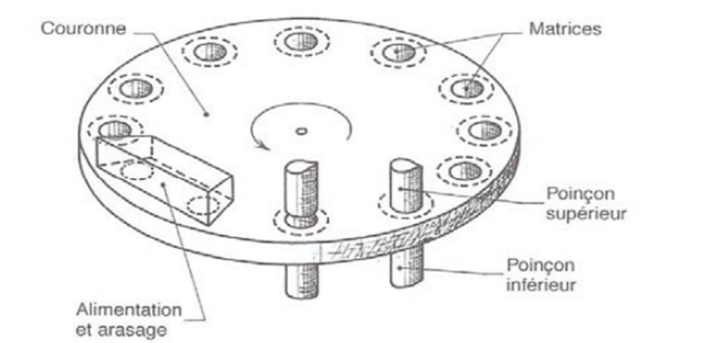
Schéma d’une machine à comprimé rotative.

Slide 28
Avantages et inconvénients :
a- Les avantages :
-rendement industriel important.
-elles sont plus silencieuses car la compression est moins brutale.
b- Les inconvénients :
-Elles sont d’un cout élevé.
-difficiles à nettoyer et à régler entre manipulation distinctes.
-elle ne peut être utilisée en stade de développement.

Slide 29
II. Contrôle pharmacotechniques au cours de fabrication des comprimés
Les contrôles physico-chimique et biologique de processus de formulation permettent à l’industrie pharmaceutique de réaliser les ajustements nécessaires au produit pendant la fabrication, en détectant tout paramètre qui ne se retrouve pas dans les spécifications établie pour assurer la qualité et la sécurité de leurs utilisations

Slide 30
1. Essais sur le grain
Afin d’assurer la qualité des comprimés, des essais sont réalisés sur les matières premières utilisées pour leur fabrication (contrôles de l’identité et de la pureté des PA et des adjuvants) et sur les phases intermédiaires en cours de la fabrication. Ainsi, des contrôles sont effectués sur le grain à comprimer et sur les comprimés au cours de la compression.

Slide 31
Les trois principaux essais à réaliser sont les suivants :
1. Vérification de l’homogénéité du mélange par dosage du principe actif sur une prise d’essai ;
2. Contrôle de la fluidité du grain. Celle-ci est essentiellement pour le remplissage précis et rapide de la chambre de compression.
3. Dosage de l’humidité résiduelle (après granulation par voie humide) dont le taux optimum varie en générale de 4 à 6% :
Si elle est trop élevée, l’écoulement dans la chambre de compression se fera mal et le comprimé collera à la matrice (grippage) et au poinçon (collage) ;
Si elle est trop faibles, la cohésion des comprimés sera insuffisante, ils seront plus faibles et se cliveront facilement.

Slide 32
2. Essais sur les comprimés :
Pour que la machine ne se dérègle pas en cours de fabrication, il est important de faire des prélèvements périodiques de comprimé dont on vérifie que ni leur dureté, ni leur masse ne varient.

Slide 33
2. Essais sur les comprimés :
Aspect
Friabilité
Résistance à la rupture
Uniformité de dose
Essai de l’uniformité de masse
Temps de désagrégation ou de délitement

Slide 34
Aspect
C'est un contrôle visuel qui permet de détecter et de noter les anomalies (clivage, décalottage, rugosité,...) ainsi que l'aspect général des comprimés (brillance, régularité de couleur,...).
Friabilité
Les comprimés sont placés dans un appareil dans lequel ils subissent des collisions et des chutes pendant un temps déterminé. Les comprimés sont pesés avant et après ce traitement. La friabilité est exprimée en pourcentage de perte de masse par rapport à la masse initiale .La pharmacopée exige une friabilité inférieure à 1 % pour que le compact soit conforme.

Slide 35
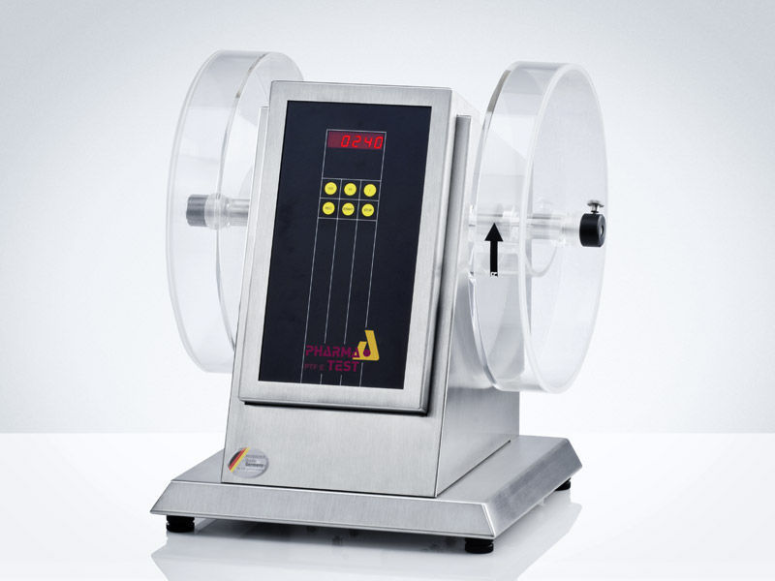
Friabilimétre

Slide 36
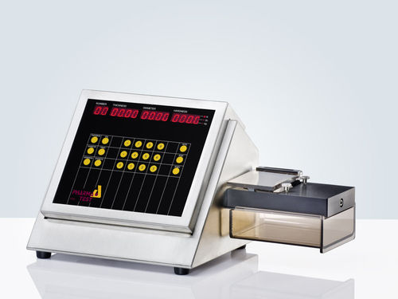
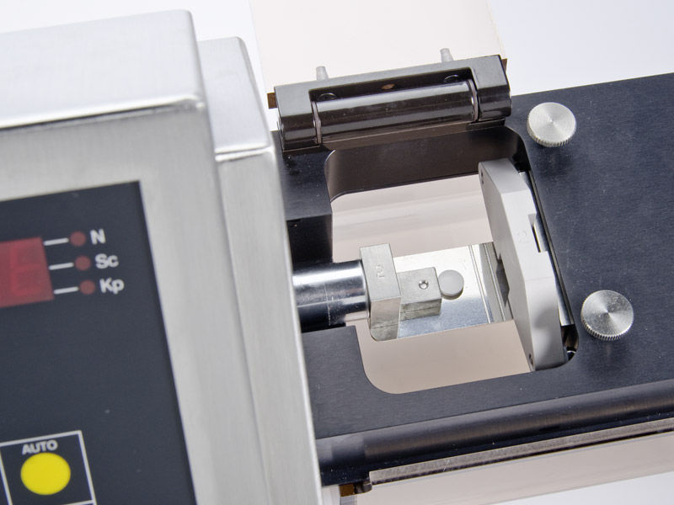
Résistance à la rupture
L’essai de dureté, significatif dans les procédures de contrôle de qualité et de développement des formulations. Cette analyse évalue la force requise pour écraser un comprimé » en appliquant sur celui-ci une force diamétrale
DUROMÈTRE

Slide 37
Uniformité de dose
Selon la pharmacopée européenne on détermine la teneur individuelle en substances actives des unités composantes l'échantillon, permettant de vérifier qu'elle se trouve dans les limites établies par rapport à la teneur moyenne de l'échantillon.
Essai satisfaisant : si la teneur individuelle de chaque unité est comprise entre 85% et 115% de la teneur moyenne.
Essai non satisfaisant : si la teneur individuelle de plus d'une unité est en dehors de ces limites ou si la teneur d'une unité est en dehors de 75%-125%.

Slide 38
Essai de l’uniformité de masse
L’essai est réalisé sur dix à vingt comprimés. On les pèse individuellement et on détermine la masse moyenne et l’écart-type. La pharmacopée européenne donne la spécification en fonction de la masse du comprimé comme le montre le tableau ci-dessous :
Ecarts limites en fonction de la masse des comprimés

Slide 39
Temps de désagrégation ou de délitement
Cet essai, décrit dans la Pharmacopée Européenne, est destiné à déterminer l'aptitude des comprimés à se désagréger, en milieu liquide, dans un temps prescrit. La Pharmacopée Européenne décrit un appareil normalisé pour ce test. Le dispositif est constitué de tubes cylindriques pourvus d'une grille métallique plongés dans un vase cylindrique de 1litre. Pour les essais, un comprimé est placé dans chaque tube et l'ensemble est soumis à l'essai dans un liquide à 36-38°C qui peut être de l'eau distillée, de l'acide chlorhydrique 0,1 M ou une solution tampon phosphaté pH 6,8 selon le comprimé testé.
La désagrégation est considérée comme atteinte lorsque :
-Il n’y a plus de résidu sur la grille, ou
-S’il subsiste un résidu, ce dernière est constitué seulement par une masse molle ne
comportant pas de noyau palpable et non imprégné.
Le temps de désagrégation ne doit pas être supérieur à 15 minutes

Slide 40
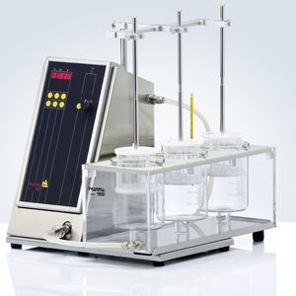
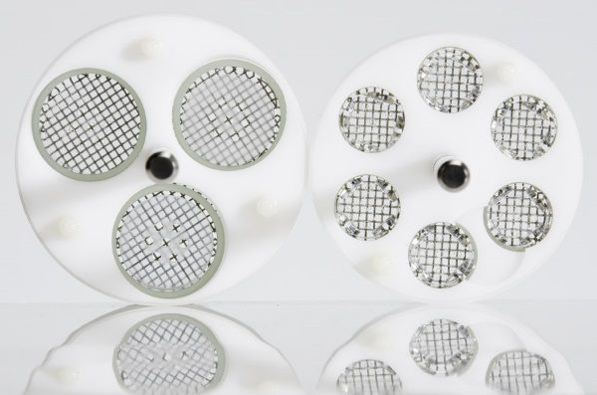
Appareil de désagrégation

